Slide 1
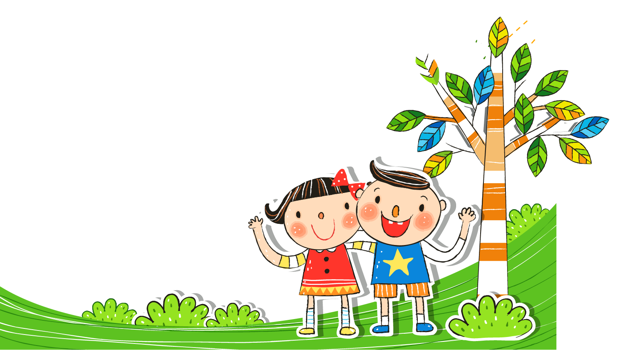

Slide 2
Con bướm trắng
Lượn vườn hồng
Gặp con ong
Đang bay vội
Bướm liền gọi
Rủ đi chơi
Ong trả lời
Tôi còn bận
Mẹ tôi dặn
Việc chưa xong
Đi chơi rong
Mẹ tôi không thích.

Slide 3
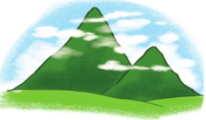
Thứ … ngày …tháng … năm 2020
Tiếng Việt
u
i
Ngọn núi
ui
núi

Slide 4
ui
núi
ui
u
i
núi
ui
ngọn núi

Slide 5
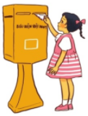
ui
ư
i
u
i
gửi
g
ưi
gửi thư
ui

Slide 6
ui
ưi
u
i
ư
i
ui
ưi

Slide 7
ưi
gửi
g
ưi
ư
i
gửi
ưi
gửi thư

Slide 8
Thứ … ngày …tháng … năm 2020
Tiếng Việt
Bµi 102: ui - ưi

Slide 9


Slide 10
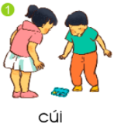



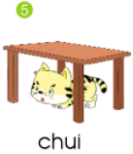
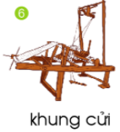
2. TiÕng nµo cãvÇn ui? TiÕng nµo cã vÇn ưi?
2. TiÕng nµo cã vÇn oi? TiÕng n

Slide 11
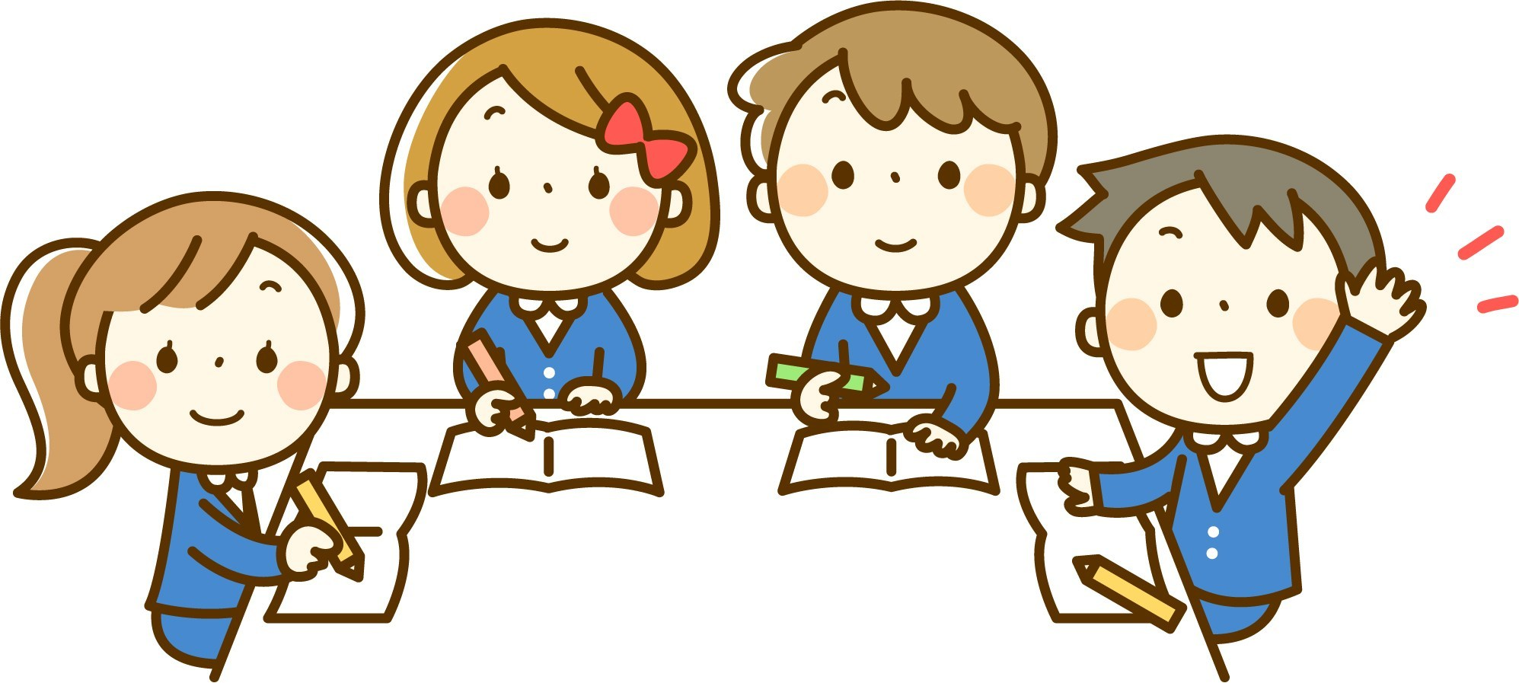
Củng cố

Slide 12

Dặn dò

Slide 13
TIẾT 2

Slide 14
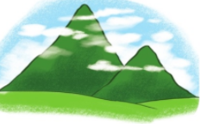
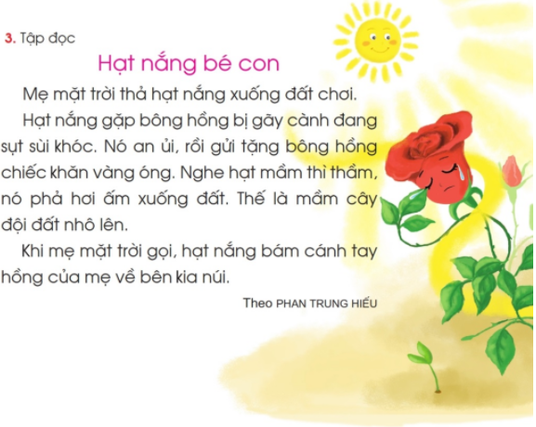

Slide 17


